Slide 1
مهارت های ارتباطی 1
بنام خدا
دکتر آناهیتا بابک
استادیار گروه پزشکی اجتماعی و خانواده
دانشگاه علوم پزشکی اصفهان
babakanahita@yahoo.com

Slide 2

اهداف کلاس
چرخه ارتباط
زبان بدن
موانع برقراري ارتباط
سبک های ارتباطی
مهارت گوش دادن فعال
مهارت همدلی

Slide 3
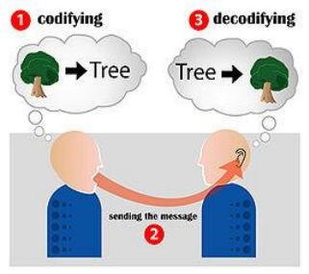
تعریف
ارتباط يعني تبادل افكار ، عقايد و اطلاعات با استفاده از نمادهاي مشترك مثل كلمات، اشارات و...
گاهي اوقات ما فرض مي كنيم كه ما و طرف ديگر ارتباط، درك مشتركي از نمادي كه از آن استفاده كرده ايم داريم در حالي كه لزوماً اينطور نيست.

Slide 4
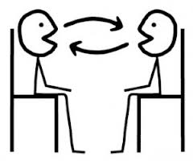
اهميت ارتباط
  انتقال و دريافت اطلاعات و عواطف با ديگران
  تصحيح سوءبرداشت ها و سوءتفاهم ها
  مهار هيجان‌هاي منفي نظير خشم از طريق برقراري ارتباط سالم
  تمامي آسيب‌هاي فردي و اجتماعي ريشه در ارتباط ناسالم دارند

Slide 5
تعريف ارتباط موثر
جريان انتقال پيام از فرستنده به گيرنده به شرط آنکه:
کليه ذهنيات مورد نظر فرستنده به گيرنده پيام انتقال يابد.
گيرنده پيام همان چيزي را دريافته باشد که فرستنده پيام مي خواسته.
هر گونه اشكال در انتقال پيام مي تواند باعث اختلال در ارتباط و يا سوء تفاهم شود.

Slide 6
انواع ارتباط
کلامی (استفاده از صدا و صحبت)
غیر کلامی (زبان بدن)
دیداری (نقشه، نمودار، تصویر)
نوشتاری (کتاب، ایمیل، مجله)

Slide 7
Three Vs of Communication
How you looked
How you sounded
What you said

Slide 8

فرايند برقراري ارتباط كلامي
چگونگي شروع صحبت
نحوه جمله بندي
زمان بندي ارتباط كلامي
ملاحظات موقعيتي
چگونگي جمع بندي و ختم ارتباط

Slide 9
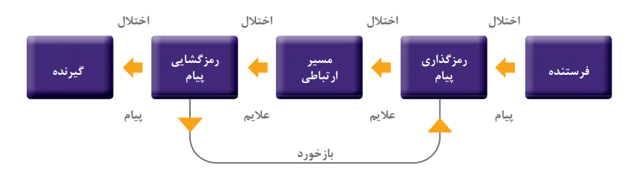
نمودار عناصر ارتباط
محیط

Slide 10
موانع برقراری ارتباط موثر
موانع مربوط به کلمات
زبان
موانع مربوط به پیش زمینه افراد
فاصله فیزیکی
موانع فیزیکی
استرس
موانع سایکولوژیک
ابهام
پیام نامنظم
اطلاعات بیش از حد
سر و صدا
موانع فیزیولوژیک
خشم
خودباوری و اعتماد به نفس پایین
تفاوت نگرشی
تفاوت های دموگرافیک
فقدان تجربه و دیدگاه مشترک
نتیجه گیری زودرس

Slide 11
توصیه های کلی برای بهتر کردن ارتباط کلامی
خود را بجای شنونده گذاشته و احساس او را در نظر بگیرید.
از واژه های تعمیمی همیشه و هرگز کمتر استفاده کنید.
نصیحت نکنید.
از كلمات و جملات مثبت و مناسب استفاده کنید.
به طور مداوم و پشت سر هم صحبت نکنید.
آن چه را می گویید روشن و واضح بیان کنید.
با بیان جزئیات خسته کننده صحبت را به درازا نکشید.
بین آنچه می گویید و تن و آهنگ صدایتان هماهنگی برقرار کنید.
به شنونده نگاه کنید.

Slide 12
اگر می خواهید از ناراحت کردن فرد مقابل اجتناب کنید مراقب استفاده از تاکتیک های غیرمنصفانه زیر باشید:
مقایسه های منفی: مرگ آفرین هستند زیرا هم پیام «تو بدی» را در بر دارند و هم باعث احساس حقارت می شوند.
پیام های قضاوتی تو: به شکل اتهام بیان می شوند. تو دیگر مرا دوست نداری/ وقتی به تو نیاز دارم در کنارم نیستی/ تو اصلا در کارهای خانه به من کمک نمی کنی.
تهدید: باعث توقف تعامل می شوند. تهدید به رفتن/ تهدید به خشونت.
برچسب های کلی: احمق/ زشت/ خودخواه/ نادان/ بی ارزش/ تنبل. (اتهام کلی به طرف مقابل)
طعنه زدن: حقیر شمردن طرف مقابل. طعنه زدن اغلب اوقات پوششی برای عصبانیت و ناراحتی است و باعث دور شدن یا عصبانیت مخاطب می شود.
مطرح کردن موارد گذشته: باعث از بین رفتن احساسات طرفین در مورد موقعیت کنونی می شود و بجای بررسی مشکل کنونی جراحات و دلخوری های گذشته به میان می آیند.

Slide 13
زبان بدن و اهمیت آن در ارتباط
زبان بدن مجموعه ای از رفتارهای غیرکلامی است که باعث درک و تفسیر بهتر کلام ما می شود.
تاثیرگذاری کلام ما بدون استفاده از زبان بدن به شدت پایین است.
لحن، حجم صدا، حتی شکل بیان و سرعت آن هم در دسته زبان بدن قرار می گیرد. بدون این ویژگی کلام ما به شدت ضعیف و بدون تاثیر گذاری است.
بخشی از زبان بدن ذاتی و بخش دیگر اکتسابی است.
زبان بدن، یک زبان جهانی است.

Slide 14
چرا زبان بدن مهم است؟
اولین پیام مهم زبان بدن، پیام شما به خودتان است! مثلاً شما وقتی زبان بدن یک انسان افسرده را به خود می گیرید، به مغزتان پیغام می دهید که من حالم خوب نیست! شما می توانید از این اتفاق بیشترین بهره ممکن را ببرید و زبان بدن یک فرد قدرتمند و سرحال را به خودتان بگیرید تا مغزتان تصور کند شما بسیار پر انرژی هستید. تحقیقات ثابت کرده که زبان بدن، در روح افراد هم بسیار مهم و مؤثر است.
دومین پیام ما به وسیله زبان بدن، به مخاطبین مقابلمان است. به طور مثال شما با زبان بدن خود این مطلب را به مخاطب بیان می کنید که من به تو اعتماد ندارم، تو را قبول ندارم، تو آدم خوبی نیستی و… پیام های بسیار دیگری هم می توانید به دیگران به وسیله زبان بدنتان انتقال دهید.
سومین پیام هم، پیام طرف مقابل به شماست. در هر ارتباطی که داشته باشید، قبل از این که طرف مقابلتان نکته ای به شما بیان کند، می توانید به وسیله زبان بدن او متوجه شوید که چه خواسته ای از شما دارد یا چه رفتاری در برابر شما از خود بروز می دهد.

Slide 15
برخی نشانه های اشتیاق و علاقه در زبان بدن
شخص جوری می نشیند که بدنش به سمت شما متمایل باشد
ارتباط چشمی را حفظ می کند
نگاه هوشیاری دارد که حاکی از حضور ذهن او پیش شماست
راحت و آسوده می نشیند یا می ایستد
هنگام گفت و گو آزادانه دست هایش را حرکت می دهد و بیشتر کف دستانش را نشان می دهد (این می تواند نشانه صداقت فرد هم باشد.)
با حرکت سر صحبت های شما را تائید می کند
لبخند زدنش بیش از چند ثانیه طول می کشد و سریع محو نمی شود

Slide 16
برخی نشانه های کلافگی و عدم تمایل در زبان بدن
شخص به یک نقطه خیره می شود و سرش را پایین می اندازد
مدام ساعت، تلفن همراه و… را چک می کند
دستانش را مشت می کند یا با انگشتانش بازی می کند
دست به سینه می شود
بدنش در حالت ایستاده و نشسته به سمت مخالف شما متمایل است
هرازگاه نفس های عمیق می کشد

Slide 17
اهمیت زبان بدن در تدریس
تشخیص میزان یادگیری مخاطبان
توجه به درجه تمرکز و حواس مخاطبان
تشخیص صداقت و عدم صداقت مخاطب
توجه به ظاهر و زبان بدن خود برای ایجاد بیشترین تاثیر در مخاطبان
با همه این تفاسیر، مدرسی که از زبان بدن به خوبی آگاه نباشد؛ به نظر شما می تواند تدریس خوبی داشته باشد و به مدرس خوبی تبدیل شود؟

Slide 18
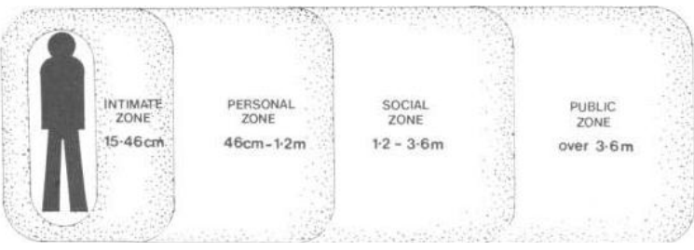
انواع ارتباط غیرکلامی :
ژست های بدنی
حرکات سر و چهره ( ابرو ـ دهان و .. )
تماس
فاصله فیزیکی
تبسم
حالت نگاه
تن و آهنگ صدا
وضعیت بدن ( ایستادن ـ نشستن ـ حرکت )
ظاهر ( لباس و آرایش )

Slide 19
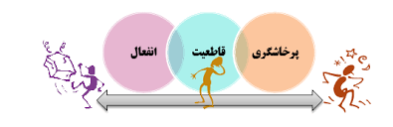
سبکهای ارتباطی

Slide 20
سبک ارتباطی منفعلانه
«انفعـال» يعنـی اهميـت نـدادن به نيازها و خواسـته های خـود و پذيرفتن خواسـته های ديگران
رفتـار منفعلانـه، ابـراز نكـردن نيازهـا، احساسـات و نظرهـای خود يـا ابـراز آنها به نحوی ضعيف اسـت بـه طوری كـه ديـده و شـناخته نشـوند
ايـن افراد شـديداً رفتار خـود را كنتـرل میكنند و اولويـت زندگی آنها خواسـته های ديگـران اسـت
با داشـتن روحيـه ايثـار و فـداكاری بسـيار متفاوت اسـت
اولـی ناشـی از ضعـف نفس و كمرويی و صفتی ناپسـند اسـت ولی دومی، ناشـی از ايمـان و معرفت و عملی هدفمنـد اسـت

Slide 21
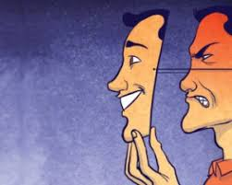
ویژگیهای رفتاری افرادی كه سبک ارتباطی منفعلانه دارند
به حقوق شخصی خودشان بی توجه هستند
به ديگران اجازه میدهند به حريم خصوصی آنها وارد شوند
افكار، عقايد و احساسات خود را بيان نمی كنند
از تأييد نشدن و مورد انتقاد قرار گرفتن توسط ديگران دچار ترس مي شوند
به ديگران اجازه می دهند كه حقوق و احساسات آنها را ناديده بگيرند
اين افراد قدرت «نه گفتن» در برابر خواسته های غيرمنطقی ديگران را ندارند
بـه ظاهـر افـرادی متواضـع، مهربـان و از خودگذشـته اند، وقتـی حقوقشـان ناديـده گرفته میشـود ناراحت می شـوند

Slide 22
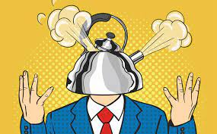
سبک ارتباطی پرخاشگرانه
«پرخاشـگرانه» يعنـی ايسـتادگی سرسـختانه برای به كرسـی نشـاندن نظرات خـود و ابراز عقايد و احساسـات به شـيوه ای نامناسـب
بـدون درنظرگرفتـن حقوق و احساسـات ديگران، در رفتـار كلامـي و غيركلامي خـود بـه پرخاشـگري، تمسـخر، تهديـد و تحقيـر روي مـي آورد
دوست دارد رفتار ديگران را كنترل كند
هميشه در رفتار با ديگران اولويت با نظر و عقيده خودش است

Slide 23
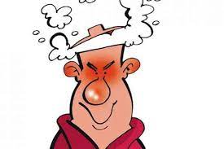
ویژگیهای رفتاری افرادی كه سبک پرخاشگرانه دارند
فقط به منافع خود توجه می كنند
خود را برتر و غالب بر ديگران می دانند
به حقوق و خواسته های ديگران توجه نمی كنند
از شكست در مقابل ديگران ترس دارند
نمي توانند خشم خود را كنترل كنند
به دنبال تسلط يافتن بر ديگران و كنترل موقعيت خود هستند
همه چيز را مال خود می دانند و از كلمه «من» زياد استفاده می كنند

Slide 24
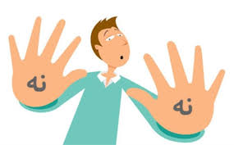
سبک ارتباطی قاطعانه
در واقـع همان «مهـارت ابراز وجود» اسـت
ابراز وجود يعنـی نظر خـود را صادقانه بيان كـردن و توانايـی «نـه گفتن» اسـت بـه چيزهايی كـه مورد نظر فرد نيسـت
قبـل از عمـل كـردن، بـه آثـار و نتايـج عمـل خـود فكـر می كند
در رفتار خـود به افـكار و احساسـات ديگـران احتـرام می گذارد

Slide 25
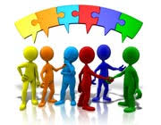
ویژگیهای رفتاری افرادی كه سبک قاطعانه دارند
به حقوق خود و ديگران احترام میگذارند
اعتماد به نفس بالايی دارند
از ديگران حمايت می كنند
مسئولیت تصميم گيریها و اعمال و رفتار خود را می پذيرند
برای ارتباط با ديگران، به جای كلمه «من» از كلمه «ما» و «شما» استفاده می كنند
افكار، عقايد و احساسات خود و ديگران را به رسميت مي شناسند و به آنها اهميت می دهند

Slide 26
مهارت های ارتباطی پایه
گوش دادن فعال (گوش دادن به معنای این است که قضاوت ها و باورهای از پیش ساخته، اضطراب و خودمحوری را کنار بگذارید تا بتوانید از منظر فرد مقابل دنیا را ببینید)
همدلی (توانایی درک موقعیت، حالات، افکار و احساسات دیگران)

Slide 27
HURIER Model of Listening
H – Hearing
U – Understanding
R – Remembering
I – Interpreting
E – Evaluating
R – Responding

Slide 28
موانع گوش دادن فعال
فیزیکی
مشکلات شنوایی، حواس پرتی، قضاوت
محیطی
کانال ارتباطی نامناسب، سر و صدا، شلوغی
نگرشی
ذهن بسته، گوش دادن گزینشی، عدم توجه به زبان بدن
پیش فرض غلط
تفاوت فرهنگی و جنسیتی
ارتباط موثر وظیفه گوینده است، صحبت کردن مهمتر از گوش دادن است، ذهن خوانی و نتیجه گیری زودرس

Slide 29
تمرین (5 دقیقه تفکر، 15 دقیقه ارائه)
خود را در موقعیت هایی تصور کنید که احساس تنهایی یا شکست می کنید.تمایل دارید اطرافیان چه اقدامی انجام دهند؟ چه کلماتی را به زبان بیاورند؟ موقعیت را بنویسید و سپس آنچه را فکر می کنید لیست کنید.

Slide 30

همدلی
همدلی یعنی احساس طرف مقابل را درک کنیم و مسائل را نه از منظر خود که از دید و دنیای فرد دیگری بنگریم. در واقع دیدن از چشم دیگران باید بدون هرگونه ارزشیابی و قضاوت درباره احساسات، افکار و رفتارشان صورت گیرد، مهمترین نکته در همدلی این است که فرد رو برو به این نتیجه برسد که احساسات او درک می شوند.
همدلی زمانی اتفاق می افتد که ما بر تشابهاتمان تکیه کنیم نه تفاوتهایمان، در این صورت است که مخاطب غریبی نمی کند و در کنار ما به او احساس امنیت دست می دهد. البته این الزاما به معنای موافق بودن با طرف مقابل نیست. در کل فرد باید بتواند مسائل دیگران را حتی زمانی که در آن شرایط قرار ندارد، درک کرده و برای نظرات و احساسات وی ارزش و احترام قائل شود.

Slide 31
تفاوت همدلی و همدردی
به صورت کلی همدلی فراتر از همدردی هست یعنی شما علاوه بر اینکه طرف مقابل را درک می کنید، به امیدها، ترس ها، توانایی ها و محدودیت های آن ها نیز واقف هستید.
این مسئله به شما کمک می کند به درک عمیق تری از آنها دست پیدا کنید و در حال بهبود روابط باشید.

Slide 32
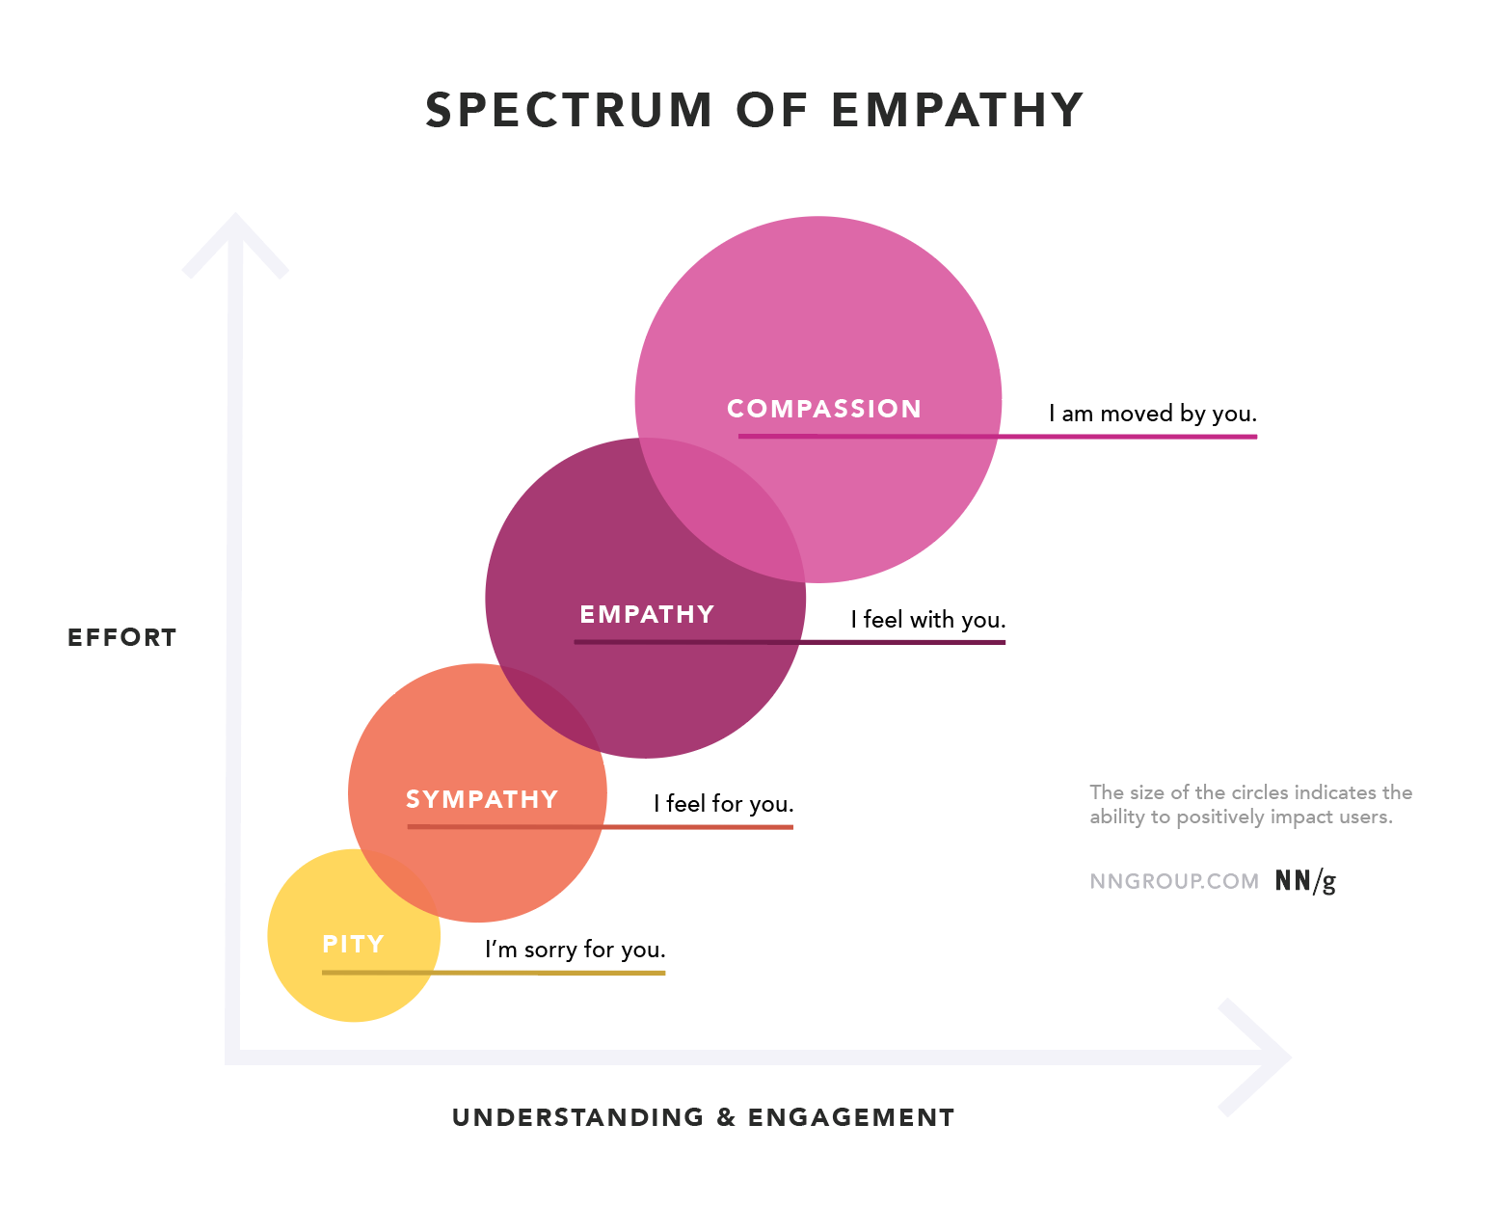

Slide 33
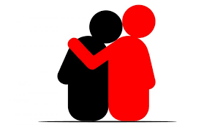
راه های همدلی کردن
پرسیدن سئوالات باز: اتفاقی افتاده؟... این سئوالات به فرد مقابل فرصت می دهد تا در مورد آنچه می خواهد بگوید یا بیان چگونگی احساس خود تشویق شود.
بازتاب محتوی (بازگویی عین جملات شخص)
بازتاب احساسات (بنظر ناراحت میرسی؟مثل اینکه خسته ای ...)
اطمینان از درک گفته ها (اینطور که گفتید شما... )

Slide 34
موانع همدلی
مقایسه کردن
اثبات کردن خود
سرزنش کردن
راهنمایی کردن و راه حل دادن
انتقاد
قضاوت کردن
برچسب زدن
نصیحت کردن
اغراق نمایی یا کم اهمیت شمردن مشکل

Slide 35
چند مثال
برخورد غیرهمدلانه | برخورد همدلانه | موقعیت فرضی
 |  | رد شدن دانشجو در امتحان یا مشروط شدن وی

Slide 36
چند مثال
برخورد غیرهمدلانه | برخورد همدلانه | موقعیت فرضی
از تو انتظار نداشتم اگه درساتو نمیذاشتی واسه شب امتحان قبول می شدی من اگه جای تو بودم.. | می دونم که تلاشتو کرده بودی میتونم تصور کنم که چقدر ناراحت و نگرانی | رد شدن دانشجو در امتحان یا مشروط شدن وی

Slide 37
چند مثال
برخورد غیرهمدلانه | برخورد همدلانه | موقعیت فرضی
از تو انتظار نداشتم اگه درساتو نمیذاشتی واسه شب امتحان قبول می شدی من اگه جای تو بودم.. | می دونم که تلاشتو کرده بودی میتونم تصور کنم که چقدر ناراحت و نگرانی | رد شدن دانشجو در امتحان یا مشروط شدن وی
 |  | اختلاف بین دو همکار

Slide 38
چند مثال
برخورد غیرهمدلانه | برخورد همدلانه | موقعیت فرضی
از تو انتظار نداشتم اگه درساتو نمیذاشتی واسه شب امتحان قبول می شدی من اگه جای تو بودم.. | می دونم که تلاشتو کرده بودی میتونم تصور کنم که چقدر ناراحت و نگرانی | رد شدن دانشجو در امتحان یا مشروط شدن وی
تو خیلی حساسی میدونم نباید اون حرفو می زدم ولی .... | می دانم که از دستم ناراحتی متاسفم که این احساس در شما ایجاد شده بیاید با هم صحبت کنیم ببینیم چکار میتونیم برای بهبود اوضاع بکنیم | اختلاف بین دو همکار

Slide 39
منابع
آموزش مهارتهای زندگی، دکتر لادن فتی، دکتر فرشته موتابی، شهرام محمدخانی، مهرداد کاظم زاده، وزارت بهداشت، درمان و آموزش پزشکی
ارتباط موثر، احمدرضا دوراندیش و همکاران، سازمان پژوهش و برنامه ریزی آموزشی وزارت آموزش و پرورش
روانشناسی روابط انسانی، رابرت بولتون، ترجمه حمیدرضا سهرابی، انتشارات رشد
پیامها (مهارت های ارتباطی)، متیو مک کی، ترجمه محمدعلی رحیمی، انتشارات ارجمند

Slide 40

از توجه شما سپاسگزارم

